Slide 1




Los inventarios forestales: un valioso recurso en investigación
Pablo González Moreno pgonzalez@ebd.csic.es
J.L. Quero
L. Poorter
F.J. Bonet, I. Navarro, A.J. Pérez-Luque
R. Zamora
http://sl.ugr.es/IUFRO2010_GONZALEZ_P

Slide 2
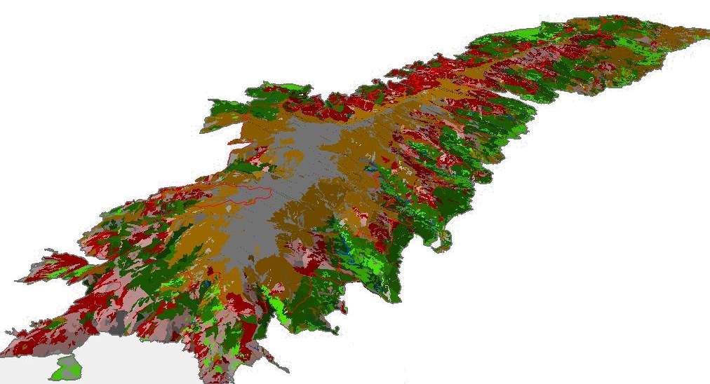
SINFONEVADA
10 Km
Matorral
Pinar denso
Pinares mixtos y laxos
Encinares y robledales
Riparios
Agrícola
Otros
Parque Nacional
Notes:
Hablar un poco del contexto de Sierra Nevada, tipos de vegetación, tamaño…
Qué es y para qué sirve SINFONEVADA

Slide 3
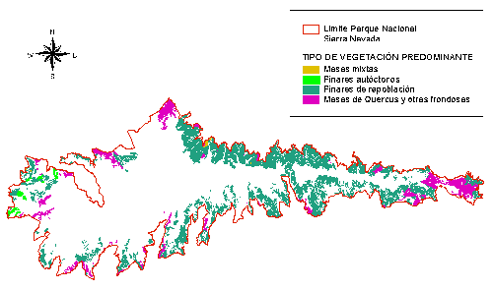
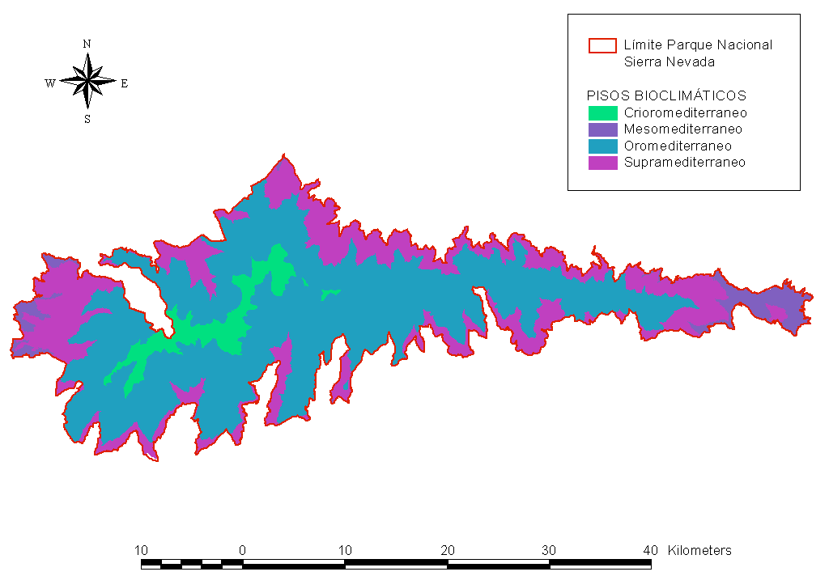
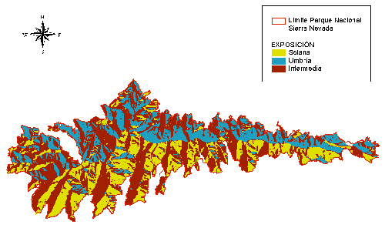
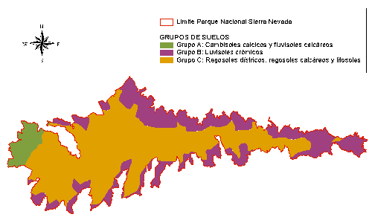
SINFONEVADA - Estratificación
Pisos bioclimáticos
Vegetación
Suelo
Orientación
25 estratos. >20 puntos por estrato
Notes:
Trabajo previo de estratificación
La malla se diseño dependiendo del interés en la vegetación (ej. pinares relictos) reflejando una intensidad de muestreo de una parcela por cada 6, 25 o 100 Ha,
Principalmente se tuvieron en cuenta los pisos y vegetación. Suelo debido a ser demasiado grosero a no ser tan importante dependiendo de la vegetación en algunos casos no se tuvo en cuenta

Slide 4
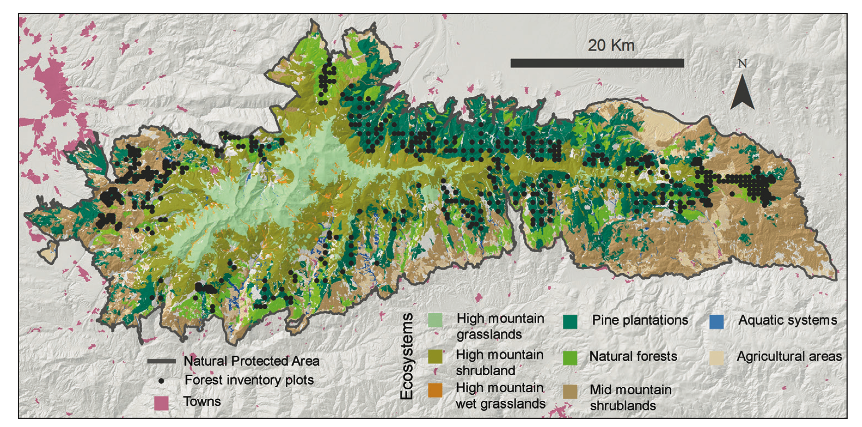
SINFONEVADA - Inventario

Slide 5
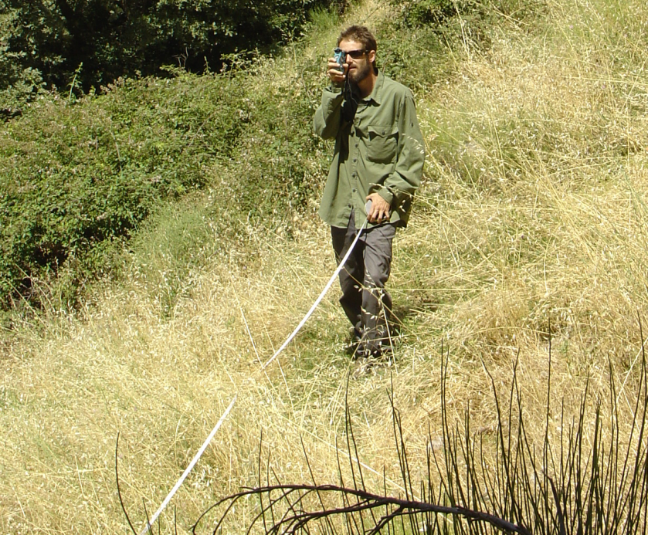
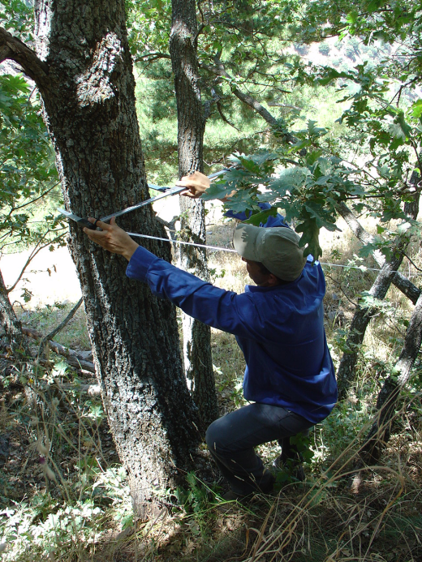
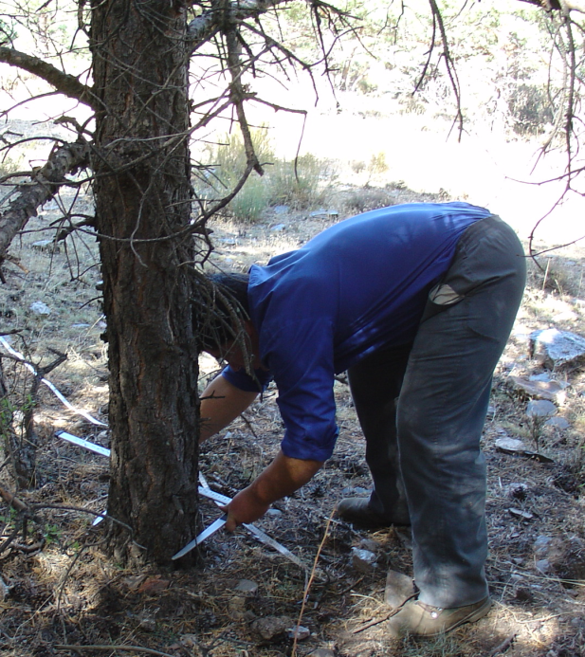
Toma de datos y modelización
Inventarios forestales: sinfonevada
1. Delimitación parcela muestreo con relascopio
Identificación y diámetro de árboles en la parcela
2. Medición árboles tipo: diámetro basal, normal, altura…
Notes:
DELIMITACIÓN: número de árboles comprendido entre 20 y 30, tamaño muestral para el que se obtienen los menores porcentajes de error (Pardé, 1994). Para una mayor comodidad en los cálculos se utilizarán preferentemente las bandas 1, 2 y 4.
ARBOLES TIPO: un número mínimo de 10, e incluirán al menos 5 ejemplares de cada una de las especies arbóreas que constituyan la masa forestal.

Slide 6
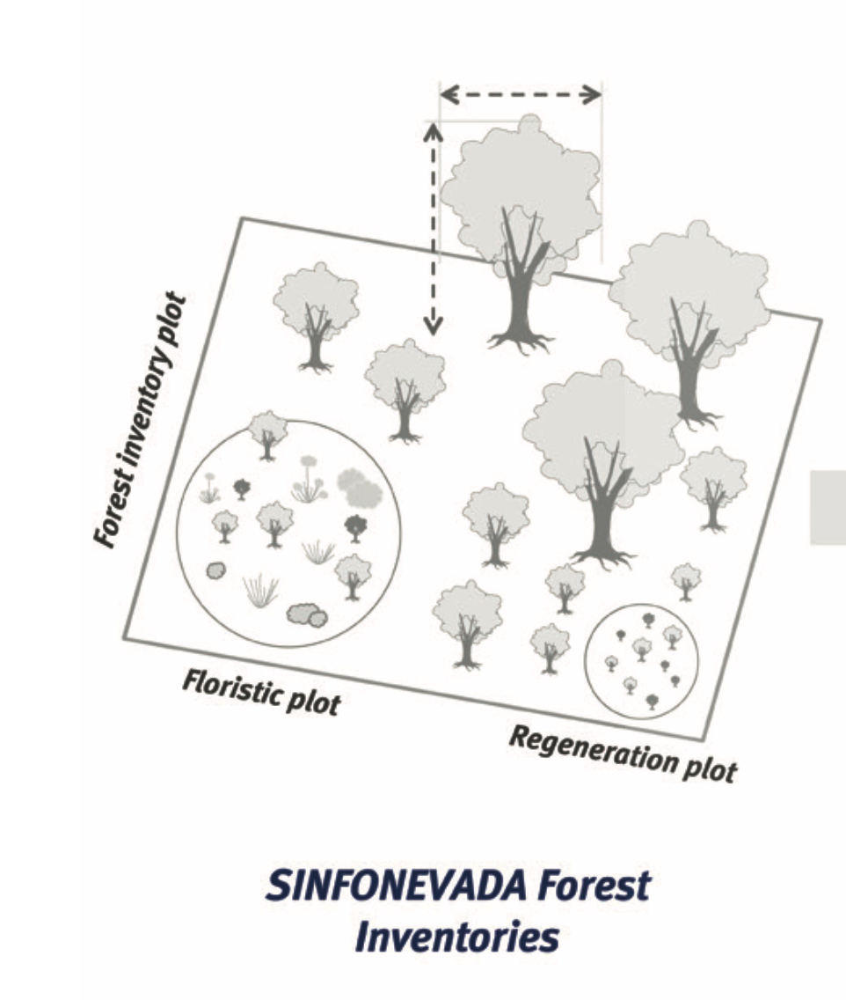
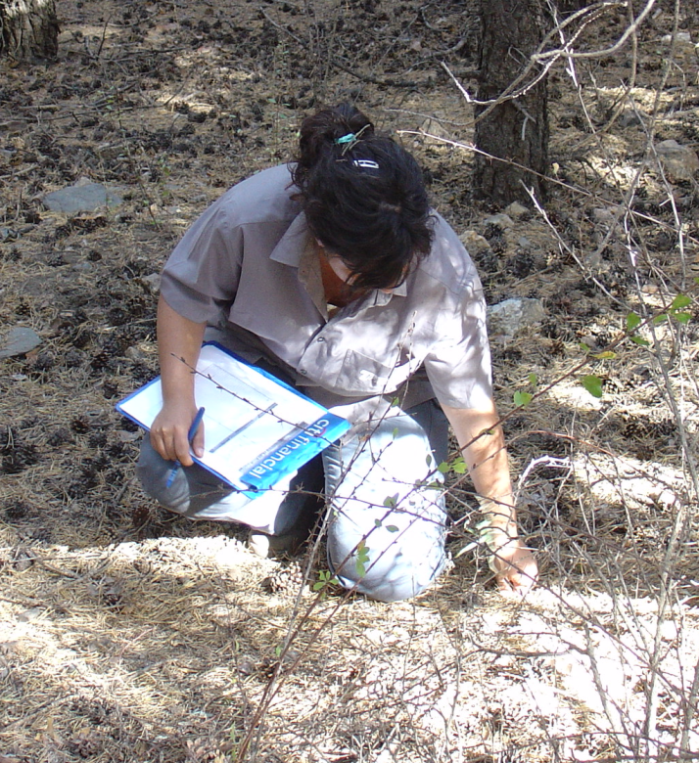
SINFONEVADA - Inventario
Inventario florístico (10m) : Fcc y altura media
Inventario pies menores y regeneración (5m): altura y diámetro
20x20
10 m
5m
Notes:
En la parcela de 5 m. de radio se cuentan y anotan el número de pies menores de cada especie (diam 2,5-7,5 cm), junto con su altura y diámetro normal medios, y la regeneración existente (<2.5 cm).
En la parcela de 10 m de radio se inventarían las especies herbáceas y arbustivas, anotándose también la fracción de cabida cubierta y la altura media de estas últimas.

Slide 7
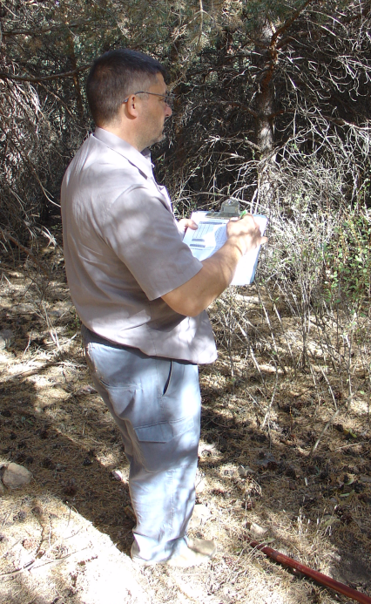
SINFONEVADA - Inventario
3. Caracterización de la masa forestal (max 3 especies): especie, estado, ocupación, fracción de cabida cubierta (Fcc), edad, origen y fuente de información
4. Estado selvícola:
Vegetación: distribución, composición específica, Fcc por tipo de vegetación.
Gestión: los trabajos de preparación del suelo, cortas y trabajos culturales y daños biótico o abiótico, así como la causa
5. Parcela: erosión, pendiente, orientación y pedregosidad.
Notes:
Ocupación: se refiere a la proporción de la masa de una especie en relación al resto.
Fcc: arboreo, herbaceo y matorral
Distribución: organización espacial – uniforme, diseminada, diseminada en bosquetes
Composición específica: homogénea, heterogénea…

